Slide 1
DETECCIÓN DE VHS 1-2 Y GENOTIPOS DE VPH EN DESÓRDENES POTENCIALMENTE MALIGNOS Y CÁNCER ORAL EN UN GRUPO DE PACIENTES DE LA COSTA ATLÁNTICA COLOMBIANA

Slide 2


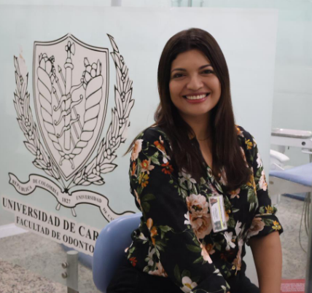
ASESORAS DISCIPLINARES
DRA. MARTHA REBOLLEDO COBOS
DRA. MARTHA CARMONA LORDUY
ASESORA METODOLÓGICA
DRA. LUISA FERNANDA BARRIGA PERIÑAN

Slide 3
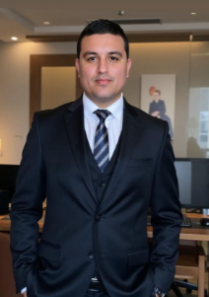
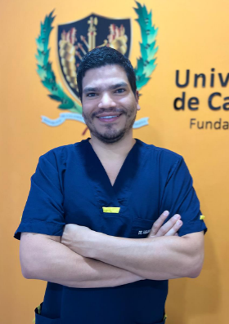
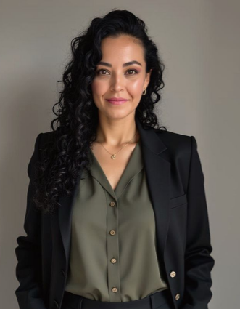
INVESTIGADORES
CAMILO ANDRÉS DOMÍNGUEZ ORTEGA
ALEJANDRO BOHÓRQUEZ MARÍN
MARÍA ALEJANDRA NEVA COLORADO

Slide 4
INTRODUCCIÓN
IMPLICACIONES PARA LA INVESTIGACIÓN
CONEXIÓN VIRAL
VHS Y VPH VINCULADOS AL CÁNCER ORAL Y GENITAL.
CLAVE PARA AVANZAR EN EN EL ESTUDIO EN LA COSTA ATLÁNTICA.
FACTORES DE RIESGO
PREVALENCIA REGIONAL
TABAQUISMO, ALCOHOL E INFECCIÓN POR VPH AUMENTAN EL RIESGO.
MENOS FRECUENTE EN COLOMBIA ***
Simmonds P, Aiewsakun P. Virus classification - where do you draw the line? arch virol. 2018 aug;163(8):2037-2046. https://doi.org/10.1007/s00705-018-3938-z
Ministerio de Salud y Protección Social. IV Estudio nacional de salud bucal ENSAB IV. 2017. Bogotá. MINSALUD.
Morera CM, Cantero IT, Monteagudo RR. Incidencia de cáncer bucal en mayores de 20 años. Colombia, enero 2022-enero 2024. Rev Salud Integral. 2024;2(1):19–24.S
Ibáñez FJ, Farías MA, Gonzalez-Troncoso MP, Corrales N, Duarte LF, Retamal-Díaz A, González PA. Experimental Dissection of the Lytic Replication Cycles of Herpes Simplex Viruses in vitro. Front Microbiol. 2018 Oct 11;9:2406. https://doi.org/10.3389/fmicb.2018.02406

Slide 5
PLANTEAMIENTO DEL PROBLEMA
PREVALENCIA DE VHS Y VPH
EXPLORACIÓN CÁNCER ORAL Y DPM
FACTORES DE RIESGO Y DESORDENES POTENCIALMENTE MALIGNOS
IMPORTANCIA DE LA INVESTIGACIÓN Y PREVENCIÓN
2. Ministerio de Salud y Protección Social. IV Estudio nacional de salud bucal ENSAB IV. 2017. Bogotá. MINSALUD.
6. Guerrero C, Tinoco C, Morales J, Gutiérrez A, Hernández L, Gaona J, et al. Herpesvirus: relación con la enfermedad periodontal e implicaciones orales. Rev Mex Periodontol. 2019;10(3):58-64. https://doi.org/10.35366/92124
7. Petti S. Pooled estimate of world leukoplakia prevalence: a systematic review. Oral Oncol. 2003 Dec;39(8):770-80. https://doi.org/10.1016/S1368-8375(03)00102-7
Notes:
VHS, VPH y cáncer oral La alta prevalencia de VHS y VPH y su posible asociación con el cáncer oral (CO) destacan la necesidad de estudios conjuntos. En Colombia, la mayoría de investigaciones analizan estos virus de forma aislada, subrayando la urgencia de enfoques integrados, especialmente en la Costa Atlántica.
Factores de riesgo y lesiones premalignas La exposición al sol y el consumo de tabaco incrementan el riesgo de desarrollar lesiones premalignas como la queilitis actínica y la eritroplasia. Estas afecciones son más comunes en pequeños agricultores y poblaciones de ingresos bajos, con diferencias en prevalencia entre hombres y mujeres.
Importancia de la investigación y prevención La falta de estudios concluyentes en Colombia sobre la relación entre VHS, VPH, CO y DPM resalta la necesidad de mayor investigación y estrategias preventivas. La detección temprana es crucial, especialmente en regiones como la Pacífica y Atlántica, donde las poblaciones vulnerables tienen mayor riesgo.

Slide 6
PLANTEAMIENTO DEL PROBLEMA
¿Es detectable el VHS 1-2 y genotipos de VPH en Desórdenes Potencialmente Malignos y Cáncer Oral en un grupo de pacientes de la Costa Atlántica Colombiana?

Slide 7
JUSTIFICACIÓN
PREVENCIÓN
DIAGNÓSTICO TEMPRANO
INVESTIGACIÓN
REALIZAR MÁS ESTUDIOS PARA COMPRENDER LOS MECANISMOS VIRALES Y LOS FACTORES DE RIESGO.
IMPLEMENTAR CAMPAÑAS DE SALUD PÚBLICA PARA REDUCIR EL CONSUMO DE TABACO Y ALCOHOL.
DESARROLLAR MÉTODOS DE DETECCIÓN TEMPRANA PARA MEJORAR LAS TASAS DE SUPERVIVENCIA.
Simmonds P, Aiewsakun P. Virus classification - where do you draw the line? arch virol. 2018 aug;163(8):2037-2046. https://doi.org/10.1007/s00705-018-3938-z
Ministerio de Salud y Protección Social. IV Estudio nacional de salud bucal ENSAB IV. 2017. Bogotá. MINSALUD.
Morera CM, Cantero IT, Monteagudo RR. Incidencia de cáncer bucal en mayores de 20 años. Colombia, enero 2022-enero 2024. Rev Salud Integral. 2024;2(1):19–24.S

Slide 8
OBJETIVOS
Caracterizar a partir de los datos sociodemográficos y antecedentes de hábitos un grupo de muestras en bloques de parafina de pacientes diagnosticados con DPM y Cáncer Oral disponibles en un biobanco de la Costa Atlántica Colombiana.
General
Detectar la presencia de VHS tipo 1-2 y genotipos de alto riesgo de VPH en DPM y cáncer oral en un grupo de pacientes de la Costa Atlántica Colombiana.
2. Identificar en un grupo de muestras del biobanco (patología) de pacientes de la Costa Atlántica Colombiana en DPM y Cáncer Oral la presencia de VHS tipo 1 y 2 y genotipos de alto riesgo de VPH.
3. Explorar asociaciones entre las muestras con presencia de VHS tipo 1-2 y genotipos en VPH con el tipo de diagnóstico de DPM o Cáncer, localización, variables sociodemográficas y hábitos.

Slide 9
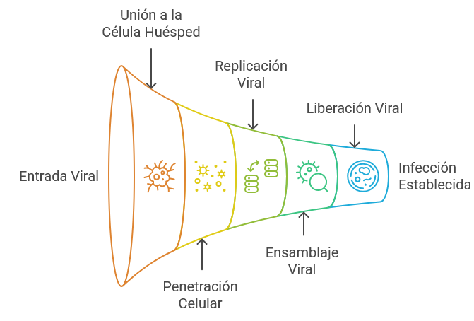
MARCO TEÓRICO
NATURALEZA DE LA INFECCIÓN
Dicker K, Järvelin A, Garcia M, Castello A. The importance of virion-incorporated cellular RNA-binding proteins in viral particle assembly and infectivity. Semin Cell Dev Biol. 2021 Mar;111:108-118. Epub 2020. https://doi.org/10.1016/j.semcdb.2020.08.002
Koonin EV, Dolja VV, Krupovic M, Varsani A, Wolf YI, Yutin N, et al. Global organization and proposed megataxonomy of the virus world. Microbiol Mol Biol Rev. 2020 Mar 4;84(2). https://doi.org/10.1128/MMBR.00061-19
Notes:
VIRUS NATURALEZA INFECCION DE LOS DOS VIRUS
VHS
VPH
POR QUÉ LA DETECCIÓN Y CÓMO SE HACE
RELACIÓN CON CA

Slide 10
MARCO TEÓRICO
FISIOPATOLOGIA DEL VHS
Evasión Inmunológica
Entrada Viral
Reactivación Viral
Infección y Replicación
Establecimiento de Latencia
Diseminación Viral
Dicker K, Järvelin A, Garcia M, Castello A. The importance of virion-incorporated cellular RNA-binding proteins in viral particle assembly and infectivity. Semin Cell Dev Biol. 2021 Mar;111:108-118. Epub 2020. https://doi.org/10.1016/j.semcdb.2020.08.002
Koonin EV, Dolja VV, Krupovic M, Varsani A, Wolf YI, Yutin N, et al. Global organization and proposed megataxonomy of the virus world. Microbiol Mol Biol Rev. 2020 Mar 4;84(2). https://doi.org/10.1128/MMBR.00061-19
Notes:
VIRUS NATURALEZA INFECCION DE LOS DOS VIRUS
VHS
VPH
POR QUÉ LA DETECCIÓN Y CÓMO SE HACE
RELACIÓN CON CA

Slide 11
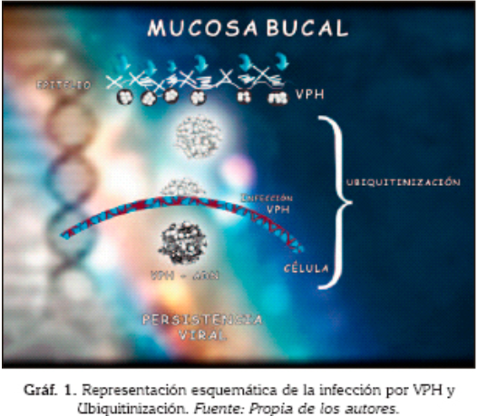
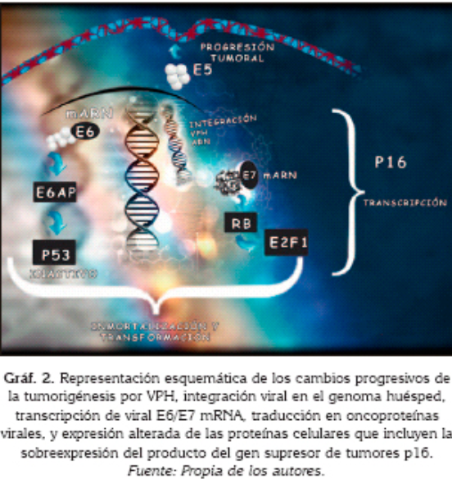
MARCO TEÓRICO
FISIOPATOLOGIA DEL VPH
Rebolledo Cobos M., Arango Fernández H., Rebolledo Cobos R., Alonso Brujes I.. Rol del virus del papiloma humano en el desarrollo de carcinoma oral: una revisión. Av Odontoestomatol [Internet]. 2016 Jun [citado 2025 Mayo 25] ; 32( 3 ): 135-144. Disponible en: http://scielo.isciii.es/scielo.php?script=sci_arttext&pid=S0213-12852016000300002&lng=es.
Notes:
VIRUS NATURALEZA INFECCION DE LOS DOS VIRUS
VHS
VPH
POR QUÉ LA DETECCIÓN Y CÓMO SE HACE
RELACIÓN CON CA

Slide 12
MARCO TEÓRICO
RELACIÓN CON EL CO
1976
2020
Jolly et al. introducen "lesión premaligna" y "leucoplasia".
La OMS actualiza la clasificación de los DPM.
1806
2005
2020
Introducción del concepto de "Pre- Cáncer" por Baillie, Simms, et al.
La OMS define los cánceres orales como derivados de lesiones premalignas.
Relación de los virus con los DPM y CO
43. Warnakulasuriya S, Kujan O, Aguirre-Urizar JM, Bagan JV, González-Moles MÁ, Kerr AR, et al. Oral potentially malignant disorders: a consensus report from an international seminar on nomenclature and classification, convened by the WHO Collaborating Centre for Oral Cancer. Oral Dis. 2021 Nov;27(8):1862-80 Epub 2020 Nov 26.https://doi.org/10.1111/odi.13704
44. Cazar Melo, Doménica Charianne, & Armas Vega., Ana Del Carmen. Etiología más frecuente del cáncer oral en adultos jóvenes: una revisión de literatura. Revista San Gregorio, 2022. 1(52), 175-188.
45. U.S. National Cancer Institute. Cancer, the Nature of Cancer, May 2021
Notes:
NOMBRAR LA CLASIFICACIÓN ACTUAL + CA ORAL

Slide 13
MARCO TEÓRICO
TRASTORNOS CAVIDAD ORAL ASOCIADOS A VIRUS
HERPESVIRIDAE
VPH
INMUNOSUPRESIÓN
DPM
Desarrollo de patologías orales
Lesiones epiteliales hiperplásicas
Riesgo de reactivación del VHS
Desarrollo de CO
43. Warnakulasuriya S, Kujan O, Aguirre-Urizar JM, Bagan JV, González-Moles MÁ, Kerr AR, et al. Oral potentially malignant disorders: a consensus report from an international seminar on nomenclature and classification, convened by the WHO Collaborating Centre for Oral Cancer. Oral Dis. 2021 Nov;27(8):1862-80 Epub 2020 Nov 26.https://doi.org/10.1111/odi.13704
44. Cazar Melo, Doménica Charianne, & Armas Vega., Ana Del Carmen. Etiología más frecuente del cáncer oral en adultos jóvenes: una revisión de literatura. Revista San Gregorio, 2022. 1(52), 175-188.
Notes:
VIRUS NATURALEZA INFECCION DE LOS DOS VIRUS
VHS
VPH
POR QUÉ LA DETECCIÓN Y CÓMO SE HACE
RELACIÓN CON CA

Slide 14
MARCO TEÓRICO
PCR MULTIPLEX
Obtención de ADN Genómico
Desarrollo de la Inclusión en Parafina
Avances en Biología Molecular
Desarrollo de la PCR
Aplicaciones en Investigación
Uso Establecido en Medicina
Perdomo-Lara SJ, Buenahora MR, Álvarez E, González-Martínez F, Rebolledo M, Aristizabal FA, Colegial CH, Horta A, Bustillo J, Díaz-Báez D, Ardila CM, Lafaurie GI. Human papilloma virus genotypes in dysplasia and epithelial hyperplasia of oral cavity using the luminex xmap technology. A multicenter study. Med Oral Patol Oral Cir Bucal. 2020 Jan 1;25(1):e61-e70. https://doi.org/10.4317/medoral.23188
Notes:
VIRUS NATURALEZA INFECCION DE LOS DOS VIRUS
VHS
VPH
POR QUÉ LA DETECCIÓN Y CÓMO SE HACE
RELACIÓN CON CA

Slide 15
MATERIALES Y MÉTODOS
CARACTERÍSTICA
DPM (G1)
CO (G2)
TIPO INVESTIGACIÓN
DESCRIPTIVO DE CORTE TRANSVERSAL
POBLACIÓN Y MUESTRA
N=20 (MUESTREO NO PROBABILÍSTICO A CONVENIENCIA) - N=10 CADA GRUPO.
MAYORES DE 18 AÑOS
BLOQUES EN BUEN ESTADO
DX CONFIRMADO DE DPM Y CO
CRITERIOS DE INCLUSIÓN
BAJO TRATAMIENTO DE: ANTIBIÓTICOS/ ANTIVIRALES/ ANTIINFLAMATORIOS NO ESTEROIDES.
SIN DX DE DPM Y CO.
CRITERIOS DE EXCLUSIÓN
BLOQUES DE PARAFINA ENTRE LOS AÑOS 2019 AL 2023, BAJO EL CONSENTIMIENTO DEL REPRESENTANTE LEGAL DEL BIOBANCO EN LA CIUDAD DE BARRANQUILLA-COLOMBIA
FUENTE INFORMACIÓN
Fuente: Elaboración propia.

Slide 16
CONSIDERACIONES ÉTICAS
Resolución 008430 de 1993
Directrices del Ministerio de Salud Colombiano sobre investigación en humanos, Título II, Artículos 6 y 11 de la investigación en seres humanos.
Declaración de Helsinki
Principios éticos de la Asociación Médica Mundial para la investigación médica
Uso de Muestras Secundarias
Utilización de bloques de parafina de biopsias para investigación
1, https://minciencias.gov.co/sites/default/files/ckeditor_files/6.pdfres
2,https://www.minsalud.gov.co/sites/rid/lists/bibliotecadigital/ride/de/dij/resolucion-8430-de-1993.pdf

Slide 17

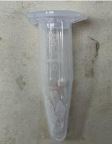
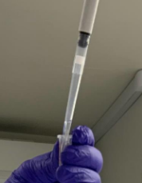
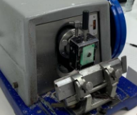
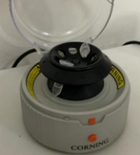
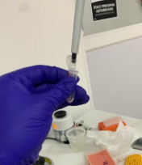
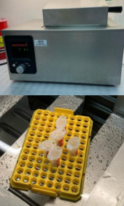
METODOLOGÍA
PREPARACIÓN DEL TEJIDO
2. Colocar las secciones del tejido en un eppendorf de 1,5 ml
3. Añadir 600 μl de Aceite mineral a cada uno de los eppendorf con las secciones de tejido.
1. Cortar 3 secciones de 4-5 μm en rollito usando un micrótomo
4. Se calentó a 90°c por 2 minutos revisando que la parafina se hubiera derretido en su totalidad.
6. Con la ayuda de una micropipeta se eliminó los restos de Aceite Mineral.
5. Centrifugado durante 2 minutos.
Fuente: Elaboración propia.

Slide 18
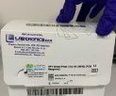
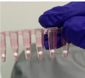
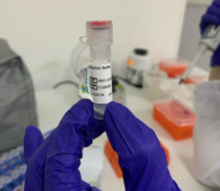
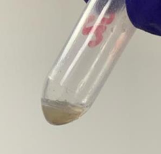
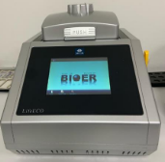
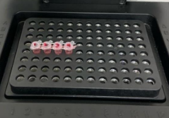
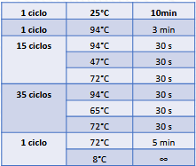
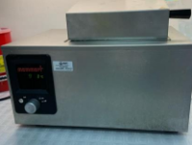

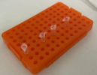
METODOLOGÍA
EXTRACCIÓN ADN
10. Se colocó los tubos en el termociclador y se programaron las siguientes condiciones de amplificación:
9. Se verificó la formación de 3 capas dentro del tubo eppendorf, así:
A. La capa superior restos de aceite y reactivos.
B. La capa media será el ADN
C. La capa inferior serán los restos del tejido
7. Añadió 60 μl de Tampón y 1,5 μl de DNArelease a cada Eppendorf. Verificando que el tejido quedara totalmente sumergido .
8. Se incubó a 90°c por 20 minutos y posteriormente se centrifugó por 2 minutos
Fuente: Elaboración propia.

Slide 19
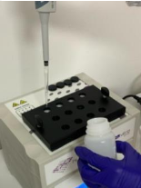
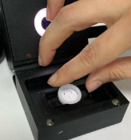
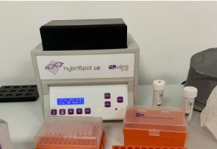
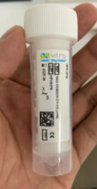
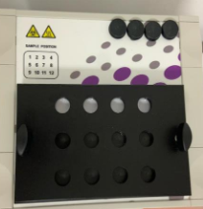
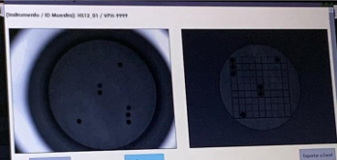
METODOLOGÍA
PROTOCOLO DE HIBRIDACIÓN
13. Lavado de las membranas, para la captura de imágenes, análisis e informe de resultados siguiendo instrucciones del manual de usuario HS12.
11. Se realizó de forma semiautomática en hybriSpot (HS12). La gestión de las muestras, la captura de las imágenes y el análisis e informe de los resultados se realizaron a través del software hybriSoft.
12. Se mezcló el producto de amplificación obtenido con el kit Vitro HPV Screening (Vitro, S.A. ref. MAD-003949M)
Fuente: Elaboración propia.
Notes:
Presencia genética de los virus

Slide 20
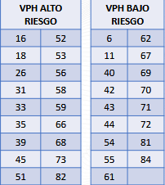
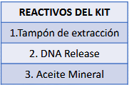
METODOLOGÍA
GENOTIPIFICACION
Genotipificación de los genes L1, E6 Y E7 utilizando el SISTEMA HPV DIRECT FLOW CHIP (kit de diagnóstico VPH)
Se realizaron 2 tandas de 10 muestras, iniciando con el protocolo del kit de procesamiento de tejidos en parafina.
La extracción del ADN a partir de secciones de tejido incluido en parafina. El ADN obtenido puede ser utilizado en reacciones de amplificación por PCR
Permitiendo la detección del VPH y el genotipado de 35 tipos de VPH divididos en 18 de alto riesgo y 17 de bajo riesgo
Fuente: Elaboración propia.
Notes:
Quitar punto 2

Slide 21

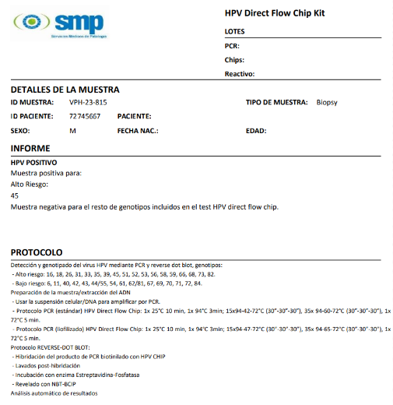
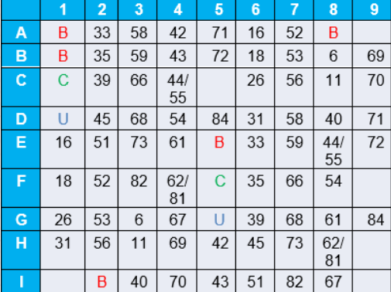
METODOLOGÍA
INTERPRETACIÓN DE RESULTADOS
Las siguientes tablas indican las posiciones de las sondas en el Chip y la interpretación de los resultados.
“B”: Control de hibridación
“C”: Control de amplificación endógeno (gen de ß-globina humano)
“U”: Sonda Universal VPH
“X”: Sondas específicas para cada genotipo de
Fuente: Elaboración propia.
Notes:
Ejemplo

Slide 22
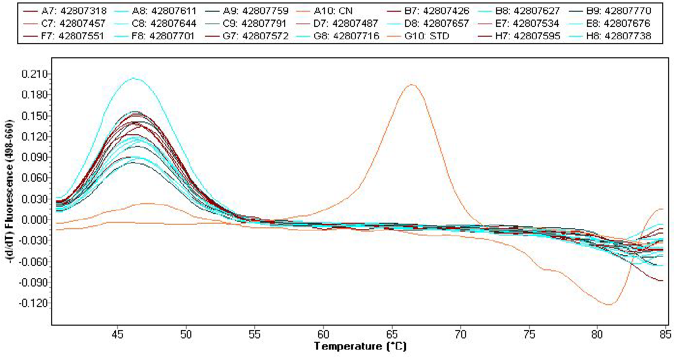
METODOLOGÍA
Resultados positivos y negativos de la presenciade VHS y VPH

Slide 23
CONTROL DE SESGOS
RIESGOS Y CONTROLES
Almacenamiento y Traslado
Contaminación de la Muestra
Sesgo del Operador
Sesgo del Instrumento
Las muestras fueron trasladadas en una bolsa osmótica doble tipo ziploc, manipuladas con guantes de látex y tapabocas.
EQUIPOS (Centrífuga, Termociclador, Micrótomo) calibrados con Kardex de control.
SUSTANCIAS (lote corroborador con fecha de vencimiento)
Prevenir la contaminación cruzada cortando cada muestra con una cuchilla nueva.
Se elimina con personal idóneo capacitado y certificado.
Fuente: Elaboración propia.

Slide 24
ANÁLISIS ESTADÍSTICO
NATURALEZA
Para variables culitativas
NATURALEZA
Estadística inferencial no paramétrica
TABULACIÓN
Tablas de frecuencias: Absoluta y Relativa
GRÁFICOS
Barras y Circular
TABULACIÓN
Test Exacto de Fisher
GRÁFICOS
Nivel de confianza del 95% - p valor 0.05
Software estadístico SPSS versión 23
ESTADÍSTICA DESCRIPTIVA
ESTADÍSTICA INFERENCIAL

Slide 25
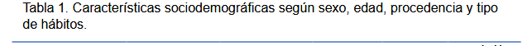
RESULTADOS
Variable | Categoría | N | % | Media | Desviación estándar
Edad | Femenino | 12 | 60 % | 70,7 | 11,1
 | Masculino | 8 | 40 % | 64,1 | 15,5
 | Total | 20 | 100 % | 68,1 | 13,1
Procedencia | Bolívar | 2 | 10,0 % | N/A | N/A
 | Atlántico | 15 | 75,0 % | N/A | N/A
 | Magdalena | 3 | 15,0 % | N/A | N/A
 | Total | 20 | 100,0 % | N/A | N/A
 | No reporta | 4 | 20 % | N/A | N/A
 | Tabaco | 6 | 30 % | N/A | N/A
Tipo de hábito | Alcohol | 5 | 25 % | N/A | N/A
 | Tabaco y alcohol | 5 | 25 % | N/A | N/A
 | Total | 20 | 100 %

Slide 26
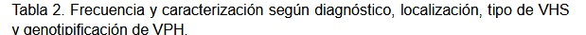
RESULTADOS
Variable | Categoría / Nivel | Frecuencia relativa (%) | N (sobre 20)
 | Cáncer Verrugoso | 5 % | 1
 | Cáncer Basocelular | 5 % | 1
 | Cáncer Escamocelular | 30 % | 6
 | Queilitis actínica | 5 % | 1
Diagnóstico | Leucoeritroplasia | 5 % | 1
 | Eritroplasia | 10 % | 2
 | Leucoplasia | 35 % | 7
 | No presenta | 5 % | 1
 | Total | 100% | 20

Slide 27
RESULTADOS
Tabla 3. Distribución de los tipos de VPH en las muestras
Variable | Categoría / Nivel | Frecuencia relativa (%) | N (sobre 20)
Genotipo de VPH | VPH 45 | 5 % | 1
 | VPH 51 | 5 % | 1
 | VPH 68 | 5 % | 1
 | VPH 73 | 5 % | 1
 | Mixto | 5 % | 1
 | No se identifica | 75 % | 15
 | Total | 100% | 5
Variable | Categoría / Nivel | Frecuencia relativa (%) | N (sobre 20)
Localización | Lengua | 50 % | 10
 | Mucosa yugal | 5 % | 1
 | Paladar | 25 % | 5
 | Reborde alveolar | 10 % | 2
 | Labios | 10 % | 2
 | Total | 100% | 20
Variable | Categoría / Nivel | Frecuencia relativa (%) | N (sobre 20)
Tipo de VHS | Tipo 1 | 5 % | 1
 | Tipo 2 | 5 % | 1
 | No se observó | 85 % | 17
 | Tipo 1 y 2 | 5 % | 1
 | Total | 100% | 20

Slide 28
RESULTADOS
Tabla 3 cruzada con variables de estudio de DPM vs VHS
DETECCION VIRUS HERPES | DPM |  |  |  | Total | P-value
 | NO |  | SI
 | N | % | N | %
SI | 2 | 20 | 2 | 20 | 4 | 1,00
NO | 8 | 80 | 8 | 80 | 16

Slide 29
RESULTADOS
Tabla 5. cruzada con variables de estudio de DPM vs VPH.
DETECCION VPH | DPM |  |  |  | Total | P-value
 | NO |  | SI
 | N | % | N | %
SI | 3 | 30 | 2 | 20 | 5 | 1,00
NO | 7 | 70 | 8 | 80 | 15

Slide 30
RESULTADOS
Tabla 7. cruzada con variables de estudio de CO vs VPH.
DETECCION VPH | CANCER |  |  |  | Total | P-value
 | NO |  | SI
 | N | % | N | %
SI | 2 | 20 | 3 | 30 | 5 | 1,00
NO | 8 | 80 | 7 | 70 | 15
Tabla 8. cruzada con variables de estudio de CO vs VHS
DETECCION VHS | CANCER |  |  |  | Total | P-value
 | NO |  | SI
 | N | % | N | %
SI | 2 | 20 | 2 | 20 | 4 | 1,00
NO | 8 | 80 | 8 | 80 | 16

Slide 31
DISCUSIÓN
COMPRENDIENDO LOS FACTORES DE RIESGO Y LA PREVALENCIA
2017
2018
ENSAB IV informa que la lengua es un sitio común de cáncer oral
Tovío Cols destaca el tabaco como un factor de riesgo
2020
Estudio de Perdomo y Cols sobre los genotipos de VPH en lesiones orales
2021
Metanálisis de Bradi et al sobre el VPH y el cáncer orofaríngeo
2022
2023
Menezes et al reportaron la prevalencia del VPH en el CECO en Brasil
Katirachi et al encuentra prevalencia variable de VPH por región
Perioceutics: Matrix metalloproteinase inhibitors as an adjunctive therapy for inflammatory periodontal disease - PubMed [Internet]. [citado 10 de junio de 2024]. Disponible en: https://pubmed.ncbi.nlm.nih.gov/23066302/

Slide 32
DISCUSIÓN
HALLAZGOS CLAVE DE INVESTIGACIÓN SOBRE RIESGOS VIRALES EN CÁNCER ORAL
2023
2024
Koivikko Cols. a pesar de la detección de VHS-1 en una fracción de los tumores, la presencia de este, no se asoció́ con diferencias significativas
Nairica et al asociaron el VPH con el CECO, utilizando la PCR múltiplex
2022
Menezes et al. encuentran una prevalencia del 28.8% de VPH en CECO en Brasil

Slide 33
CONCLUSIONES
El estudio identificó VHS tipo 1-2 y VPH de alto riesgo en pacientes con DPM y cáncer oral en la Costa Atlántica Colombiana, sugiriendo su posible papel en la oncogénesis. Se observó su relación con factores de riesgo como el consumo de tabaco y alcohol, resaltando la necesidad de más investigación sobre su impacto en estas enfermedades.
1
2
La aplicación de PCR múltiplex resultó ser una herramienta eficaz para identificar múltiples genotipos virales de forma simultánea, optimizando los recursos y el tiempo de investigación.
FACTORES DE RIESGO
TÉCNICAS DE DIAGNÓSTICO
Fortalecer desde la estomatología y cirugía oral, los protocolos de tamizaje, diagnóstico y seguimiento de pacientes con exposición a factores de riesgo, así como, diagnósticos tempranos de DPM y CO, incide en el mejoramiento de los desenlaces clínicos mediante la prevención. Su implementación práctica contribuye a una atención más precisa, integral y preventiva en la consulta estomatológica, al incorporar herramientas tecnológicas emergentes y criterios clínico-patológicos rigurosos.
ESTRATEGIAS DE PREVENCIÓN
3

Slide 34
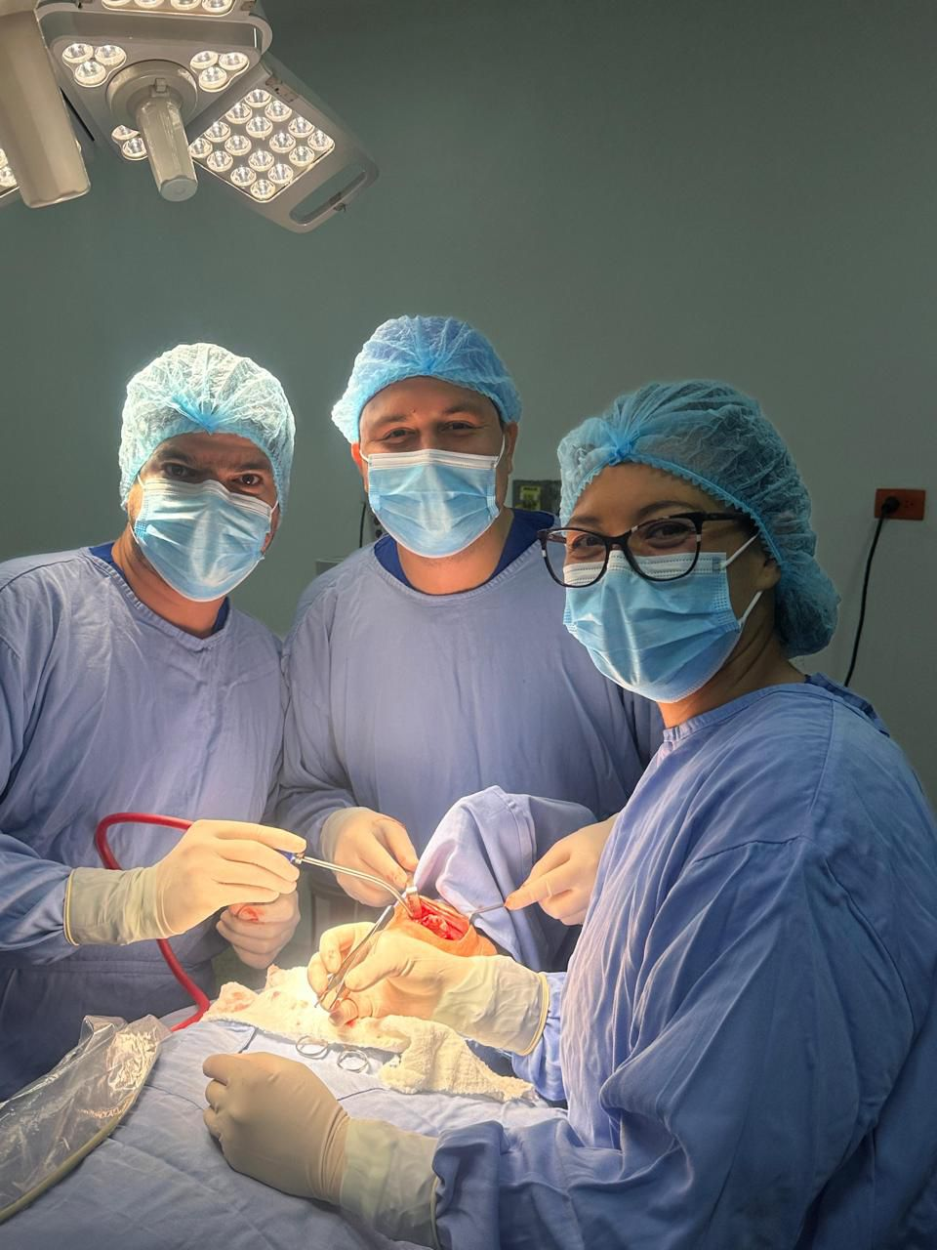
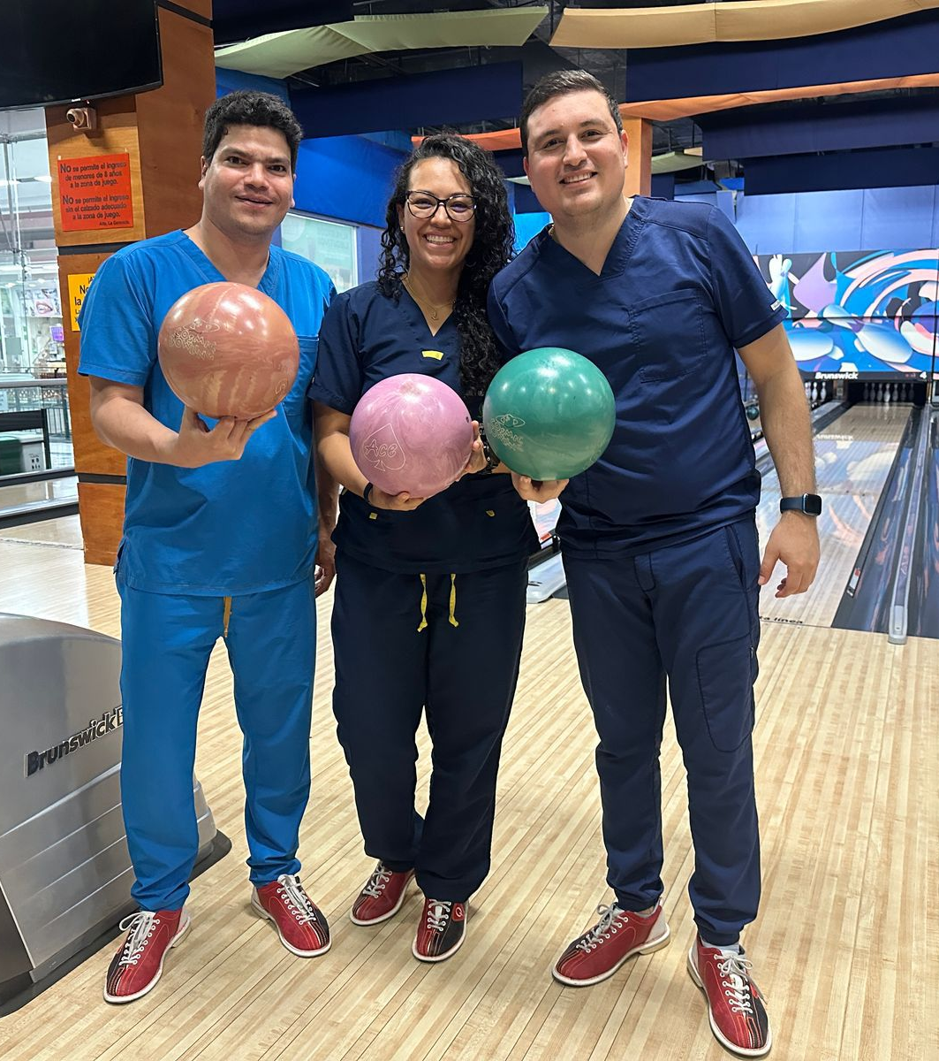
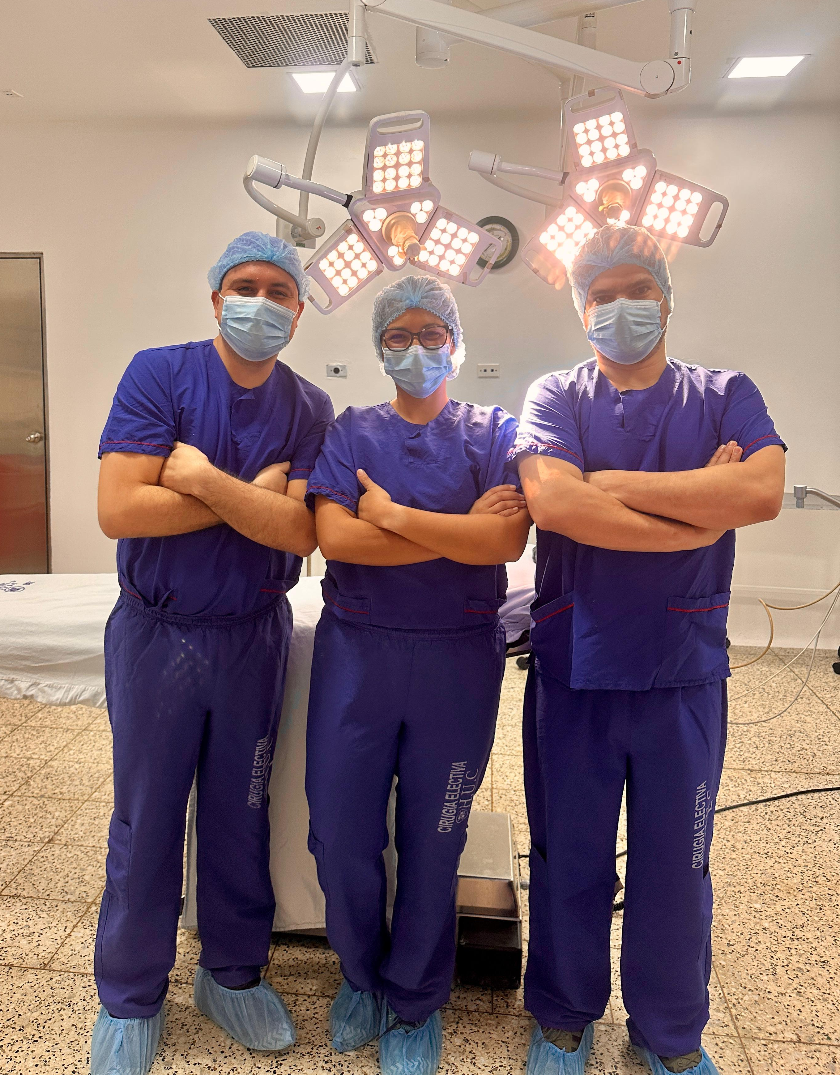
… GRACIAS A ÉSTE CAMINO QUE NOS CONVIRTIÓ EN FAMILIA.

Slide 35
GRACIAS

Slide 36
REFERENCIAS
1. Simmonds P, Aiewsakun P. Virus classification - where do you draw the line? arch virol. 2018 aug;163(8):2037-2046. https://doi.org/10.1007/s00705-018-3938-z
2. Ministerio de Salud y Protección Social. IV Estudio nacional de salud bucal ENSAB IV. 2017. Bogotá. MINSALUD.
3. Instituto Nacional de Cancerología en Colombia. Atlas de mortalidad por cancer en Colombia. Cuarta Edición, 2022 INC.
4. Morera CM, Cantero IT, Monteagudo RR. Incidencia de cáncer bucal en mayores de 20 años. Colombia, enero 2022-enero 2024. Rev Salud Integral. 2024;2(1):19–24.S
5. Ibáñez FJ, Farías MA, Gonzalez-Troncoso MP, Corrales N, Duarte LF, Retamal-Díaz A, González PA. Experimental Dissection of the Lytic Replication Cycles of Herpes Simplex Viruses in vitro. Front Microbiol. 2018 Oct 11;9:2406. https://doi.org/10.3389/fmicb.2018.02406
6. Guerrero C, Tinoco C, Morales J, Gutiérrez A, Hernández L, Gaona J, et al. Herpesvirus: relación con la enfermedad periodontal e implicaciones orales. Rev Mex Periodontol. 2019;10(3):58-64. https://doi.org/10.35366/92124
7. Petti S. Pooled estimate of world leukoplakia prevalence: a systematic review. Oral Oncol. 2003 Dec;39(8):770-80. https://doi.org/10.1016/S1368-8375(03)00102-7
8. Chappell JD, Dermody TS, Mandell DB. Enfermedades infecciosas. Principios y práctica. 9ª ed. España: ELSEVIER; 2023. p.1799-1817
9. Zhu S, Viejo-Borbolla A. Pathogenesis and virulence of herpes simplex virus. Virulence. 2021 Dec;12(1):2670-2702. https://doi.org/10.1080/21505594.2021.1982373
10. Giugliano R, Della Sala G, Buonocore C, Zannella C, Tedesco P, Palma Esposito F, et al. New imidazolium alkaloids with broad spectrum of action from the marine bacterium shewanella aquimarina. Pharmaceutics. 2023 Aug14;15(8):2139.https://doi.org/10.3390/pharmaceutics15082139
11. Dicker K, Järvelin A, Garcia M, Castello A. The importance of virion-incorporated cellular RNA-binding proteins in viral particle assembly and infectivity. Semin Cell Dev Biol. 2021 Mar;111:108-118. Epub 2020. https://doi.org/10.1016/j.semcdb.2020.08.002
12. Wan Q, Song D, Li H, He ML. Stress proteins: the biological functions in virus infection, present and challenges for target-based antiviral drug development. Signal Transduct Target Ther. 2020 Jul 13;5(1):125.https://doi.org/10.1038/s41392-020-00233-4
13. Rodríguez M, Lugo S, Venegas E, Scheffler S. Fragmentos de memoria inmunológica: una entrevista al Dr. Berrón. Rev Alerg Mex. 2017;64(4):509-512. https://doi.org/10.29262/ram.v64i4.295
14. Barrozo ER, Nakayama S, Singh P, Neumann DM, Bloom DC. Herpes simplex virus 1 microRNA miR-H8 is dispensable for latency and reactivation in vivo. J Virol. 2021 Jan 28;95(4). https://doi.org/10.1128/JVI.02179-20

Slide 37
REFERENCIAS
15. Egan KP, Wu S, Wigdahl B, Jennings SR. Immunological control of herpes simplex virus infections. J Neurovirol. 2013 Aug;19(4):328-45. Epub 2013 Aug 14. https://doi.org/10.1007/s13365-013-0189-3
16. Koonin EV, Dolja VV, Krupovic M, Varsani A, Wolf YI, Yutin N, et al. Global organization and proposed megataxonomy of the virus world. Microbiol Mol Biol Rev. 2020 Mar 4;84(2). https://doi.org/10.1128/MMBR.00061-19
17. Bascones-Martínez A., Pousa-Castro X.. Herpesvirus. Av Odontoestomatol. 2011; 27( 1 ): 11-24.
18. López J, Bello A, Ángeles R. Estudio de la infección del virus Herpes simplex tipo 1 en oligodendrocitos humanos: entrada viral y antivirales, Praena García B, editor. Madrid, España: Tesis doctoral Universidad Autónoma de Madrid, Facultad de Ciencias, Departamento de Biología Molecular; 2020.
19. Miranda-Saksena M, Denes CE, Diefenbach RJ, Cunningham AL. Infection and transport of herpes simplex virus type 1 in neurons: role of the cytoskeleton. Viruses. 2018 Feb 23;10(2):92. https://doi.org/10.3390/v10020092
20. Vauloup-Fellous, Infecciones por virus del herpes simple, EMC - Pediatría, Volume 58, 2023, Pages 1-14, 1245-1789.https://doi.org/10.1016/S1245-1789(23)47987-5
21. Gatherer D, Depledge DP, Hartley CA, Szpara ML, Vaz PK, Benkő M et al. ICTV Virus Taxonomy Profile: Herpesviridae 2021. J Gen Virol. 2021 Oct;102(10):001673. https://doi.org/10.1099/jgv.0.001673
22. Pinninti SG, Kimberlin DW. Neonatal herpes simplex virus infections. Semin Perinatol. 2018 Apr;42(3):168-175 https://doi.org/10.1053/j.semperi.2018.02.004
23. Hong J, Park HK, Chang, SH. et al. Un estudio aleatorizado de fase II sobre aciclovir para la prevención de la mucositis oral inducida por quimioterapia en pacientes sometidos a trasplante autólogo de células madre hematopoyéticas. BMC Oral Health. 23, 1008 (2023). https://doi.org/10.1186/s12903-023-03623-6
24. Di Spirito F, Pantaleo G, Di Palo MP, Amato A, Raimondo A, Amato M. Oral Human Papillomavirus Benign Lesions and HPV-Related Cancer in Healthy Children: A Systematic Review. Cancers (Basel). 2023 Feb 8;15(4):1096. https://doi.org/10.3390/cancers15041096
25. Romero F. Patricia, Ramírez V. Eugenio, Muñoz O. Mónica, Muñoz M. Paula, González L. Carolina, Orellana C. Carolina y cols. Lesiones anogenitales por Virus Papiloma Humano. Estudio de prevalencia en niños, niñas y adolescentes no vacunados. Andes pediatr. 2023 Ene; 94(1): 29-36. https://doi.org/10.32641/andespediatr.v94i1.3534
26. Katirachi SK, Grønlund MP, Jakobsen KK, Grønhøj C, von Buchwald C. The Prevalence of HPV in Oral Cavity Squamous Cell Carcinoma. Viruses. 2023 Feb 6;15(2):451. https://doi.org/10.3390/v15020451

Slide 38
REFERENCIAS
27. Rebolledo Cobos M., Arango Fernández H., Rebolledo Cobos R., Alonso Brujes I.. Rol del virus del papiloma humano en el desarrollo de carcinoma oral: una revisión. Av Odontoestomatol. 2016; 32( 3 ): 135-144.O
28. Muñoz C, Rosado D, Chuc M, Aguilar F, Martínez V, Chavez E. Ácido tricloroacético como tratamiento para hiperplasia epitelial multifocal. Rev Mex Pediatr. 2021; 88:192-5.https://doi.org/10.35366/103899
29. Robles C, Hernández ML, Almonte M. Alternative HPV vaccination schedules in Latin America. Salud Publica Mex. 2018 Nov-Dic;60(6):693-702. English. https://doi.org/10.21149/9810
30. Organización Mundial de la Salud. Salud bucodental, cáncer bucal. OMS. 2017.
31. Ferlay J, Ervik M, Lam F, Laversanne M, Colombet M, Mery L, Piñeros M, Znaor A, Soerjomataram I, Bray F. Global Cancer Observatory: Cancer Today. Lyon, France: International Agency for Research on Cancer, 2024.
32. Iparraguirre Nuñovero MF, Fajardo X, Carneiro E, Couto-Souza PH. Desórdenes orales potencialmente malignos. Lo que el odontólogo debe conocer. Rev Estomatol Herediana.2020Oct28;30(3):216-23.https://doi.org/10.20453/reh.v30i3.3826
33. Eccles K, Carey B, Cook R, Escudier M, Diniz-Freitas M, Limeres-Posse J, et al. Trastornos bucales potencialmente malignos: consejos para su manejo en atención primaria.RevCirOralMed.2022;36.https://doi.org/10.1051/mbcb/2022017
34. Eccles K, Carey B, Cook R, Escudier M, Diniz-Freitas M, Limeres-Posse J, et al. Trastornos bucales potencialmente malignos: consejos para su manejo en atención primaria.RevCirOralMed.2022;36.https://doi.org/10.1051/mbcb/2022017
35. Tovío Martínez E, Carmona Lorduy MC, Díaz-Caballero AJ, Harris Ricardo J, Lanfranchi Tizeira HE. Expresiones clínicas de los trastornos potencialmente malignos en la cavidad oral. Revisión integrativa de la literatura. Univ Odontol. 2018;37(78). https://doi.org/10.11144/Javeriana.uo37-78.ecdp
36. Ojeda D, Huber MA, Kerr AR. Oral Potentially Malignant Disorders and Oral Cavity Cancer.DermatolClin.2020Oct;38(4):507-521. https://doi.org/10.1016/j.det.2020.05.011
37. Saade-Rodríguez MP, Guio-Gomez YD. Desórdenes orales potencialmente malignos: factores de riesgo y expresión de p16 INK4a. Iatreia. 2023 Dec 4;37(2). https://doi.org/10.17533/udea.iatreia.243
38. Domínguez-Moralobo RA, Vázquez-Blanco E, Martínez-Botta V, Zamora-León I, Vázquez-Gutiérrez GL. Lesiones bucales y factores de riesgo asociados al cáncer bucal en una población de adultos mayores. Rev. electron. Zoilo. 2021: 46 (6).

Slide 39
REFERENCIAS
39. Torrejon-Moya A, Jané-Salas E, López-López J. Clinical manifestations of oral proliferative verrucous leukoplakia: a systematic review. J Oral Pathol Med. 2020;49(5):404-8. https://doi.org/10.1111/jop.12999
40. Ortiz Peniche, L, Madrid Bellio, T Determinación de desórdenes potencialmente malignos en pacientes que asiste a consulta odontológica en la facultad de odontología de la universidad de Cartagena. Cartagena de India: Universidad de Cartagena; 2021.
41. Boza Oreamuno Yadira V., Guillén Colombari Diego. Queilitis actínica: Reporte de tres casos y revisión de literatura. Odovtos 20(3): 33-42. https://doi.org/10.15517/ijds.2018.32380
42. Lai M, Pampena R, Cornacchia L, Pellacani G, Peris K, Longo C. Treatments of actinic cheilitis: a systematic review of the literature. J Am Acad Dermatol. 2020 Sep;83(3):876-87. https://doi.org/10.1016/j.jaad.2019.07.106
43. Warnakulasuriya S, Kujan O, Aguirre-Urizar JM, Bagan JV, González-Moles MÁ, Kerr AR, et al. Oral potentially malignant disorders: a consensus report from an international seminar on nomenclature and classification, convened by the WHO Collaborating Centre for Oral Cancer. Oral Dis. 2021 Nov;27(8):1862-80 Epub 2020 Nov 26.https://doi.org/10.1111/odi.13704
44. Cazar Melo, Doménica Charianne, & Armas Vega., Ana Del Carmen. Etiología más frecuente del cáncer oral en adultos jóvenes: una revisión de literatura. Revista San Gregorio, 2022. 1(52), 175-188.
45. U.S. National Cancer Institute. Cancer, the Nature of Cancer, May 2021.
46. American Cancer Society. Understanding cancer,¿what is the cancer?. july 2024.
47. Organización Panamericana de la Salud. Región de las américas, día mundial contra el Cáncer 2024: Por unos cuidados más justos. 2024.
48. Mateo-Sidrón M, Somacarrera Pérez ML. Cáncer oral: genética, prevención, diagnóstico y tratamiento. Revisión de la literatura. Av Odontoestomatol. 2015;31(4):1-12. https://doi.org/10.4321/S0213-12852015000400002
49. Miranda Tarragó JD. Retos y posibilidades en la disminución de la mortalidad por cáncer bucal. Rev Cubana Estomatol. 2014
50. Siegel RL, Miller KD, Fuchs HE, Jemal A. Cancer statistics, 2021. CA Cancer J Clin https://doi.org/10.3322/caac.21654
51. Pérot P, Falguieres M, Arowas L, Laude H, Foy JP, Goudot P, et al. Investigation of viral etiology in potentially malignant disorders and oral squamous cell carcinomas in non-smoking, non-drinking patients. PLoS One. 2020 Apr 29;15(4). https://doi.org/10.1371/journal.pone.0232138

Slide 40
REFERENCIAS
52. González-Guevara, M. B., Linares-Vieyra, C., Castro-García, M. E., Muñiz-Lino, M. A., Abaroa-Chauvet, C., & Bello-Torrejón, F. Carcinoma escamocelular bucal. Caso clínico y revisión de la literatura. Revista medica del Instituto Mexicano del Seguro Social, 2022. 60(1), 85–90.
53. Hernández R, Fernández C, Baptista M. Metodología de la investigación. 6a ed. México: McGraw Hill Education; Capítulo 1
54. Ministerio de Salud y Protección Social. Resolución 603280 de 2018. Capítulo 7, aspectos a considerar en la implementación, 2018.
55. Santos MC, Saito CP, Line SR. Extraction of genomic ADN from paraffin-embedded tissue sections of human fetuses fixed and stored in formalin for long periods. Pathol Res Pract. 2008; 204(9):633-6 https://doi.org/10.1016/j.prp.2008.04.005
56. Ramos A, Prevalencia de la infección por el Virus del Papiloma Humano (VPH) y posibles factores de riesgo en pacientes diagnosticados con cáncer de orofaringe de tres países de América del Sur. Bogotá, Colombia: Trabajo de grado Maestría en Ciencias-Microbiología. Facultad de Ciencias, Instituto de Biotecnología. Universidad Nacional de Colombia, 2023.
57. Akhiwu, Benjamin Idemudia et al. "Characterization of high risk human papilloma virus genotypes associated with oropharyngeal cancers in a Nigerian population." The Pan African medical journal vol. 38 40. 15 Jan https://doi.org/10.11604/pamj.2021.38.40.27309
58. Contreras W, Venegas B. Virus del papiloma humano en el cáncer oral y orofaríngeo: una revisión de la literatura. Int. J. Odontostomat. 2015; 9 (3): 427-435. https://doi.org/10.4067/S0718-381X2015000300012
59. Menezes S, Miranda Y, Da Silva Y, Carvalho T, Alves F, Silvestre R, et al. Prevalence and Genotyping of HPV in Oral Squamous Cell Carcinoma in Northern Brazil. Pathogens. 2022;11(10):1106. https://doi.org/10.3390/pathogens11101106
60. Sugerman PB, Shillitoe EJ. The high risk human papillomaviruses and oral cancer: evidence for and against a causal relationship. Oral Dis. 1997 Sep;3(3):130-47. https://doi.org/10.1111/j.1601-0825.1997.tb00025.x
61. Gillison M, Chaturvedi A, Anderson W, Fakhry C. Epidemiology of Human Papillomavirus-Positive Head and Neck Squamous Cell Carcinoma. J Clin Oncol. 2015 Oct 10;33(29):3235-42.https://doi.org/10.1200/JCO.2015.61.6995
62. Cobzeanu, Bogdan Mihail et al. "Predictive Value of HPV, p53, and p16 in the Post-Treatment Evolution of Malignant Tumors of the Oropharynx and Retromolar Trigone-Oropharynx Junction." Medicina (Kaunas, Lithuania) vol. 56,10 542. 15 Oct. 2020 https://doi.org/10.3390/medicina56100542
63. Badri, Parvaneh & Ganatra, Seema & Baracos, Vickie & Lai, Hollis & Amin, Maryam. Oral Cavity and Oropharyngeal Cancer Surveillance and Control in Alberta: A Scoping Review. Journal (Canadian Dental Association), 2021. 87. l4.https://doi.org/10.12816/0059086.

Slide 41
REFERENCIAS
64. Koivikko T, Rodrigues PC, Vehviläinen M, Hyvönen P, Sundquist E, Arffman RK, Al-Samadi A, Välimaa H, Salo T, Risteli M (2023), Detection of herpes simplex virus in oral tongue squamous cell carcinoma. Front. Pharmacol. 14:1182152. https://doi.org/10.3389/fphar.2023.1182152
65. Perdomo-Lara SJ, Buenahora MR, Álvarez E, González-Martínez F, Rebolledo M, Aristizabal FA, Colegial CH, Horta A, Bustillo J, Díaz-Báez D, Ardila CM, Lafaurie GI. Human papilloma virus genotypes in dysplasia and epithelial hyperplasia of oral cavity using the luminex xmap technology. A multicenter study. Med Oral Patol Oral Cir Bucal. 2020 Jan 1;25(1):e61-e70. https://doi.org/10.4317/medoral.23188
66. Rebello NE, Spadigam AE, Dhupar A. Burden of High-Risk Human Papillomavirus 16- and 18-Associated Oral Squamous Cell Carcinoma in the Indian Population: A Multiplex Polymerase Chain Reaction Study. Cureus. 2024 Nov 11;16(11):e73427. https://doi.org/10.7759/cureus.73427

Slide 42


